Slide 1

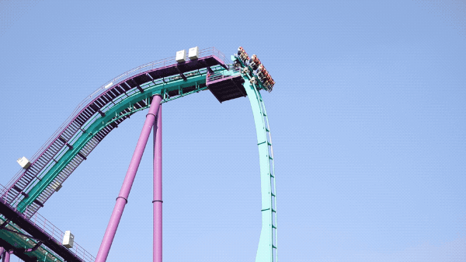
第十一章——功和机械能
第3节 动能和势能
八年级物理下册 •人教版（2024新版）

Slide 2
学习目标
02
03
04
01
了解能量的概念；理解动能、势能的概念及其相互转化
能通过实例从做功的角度描述能量；能运用动能和势能的概念解释相关现象
通过实验探究，掌握影响动能和势能大小的因素
培养从能量的角度分析物理问题的意识

Slide 3
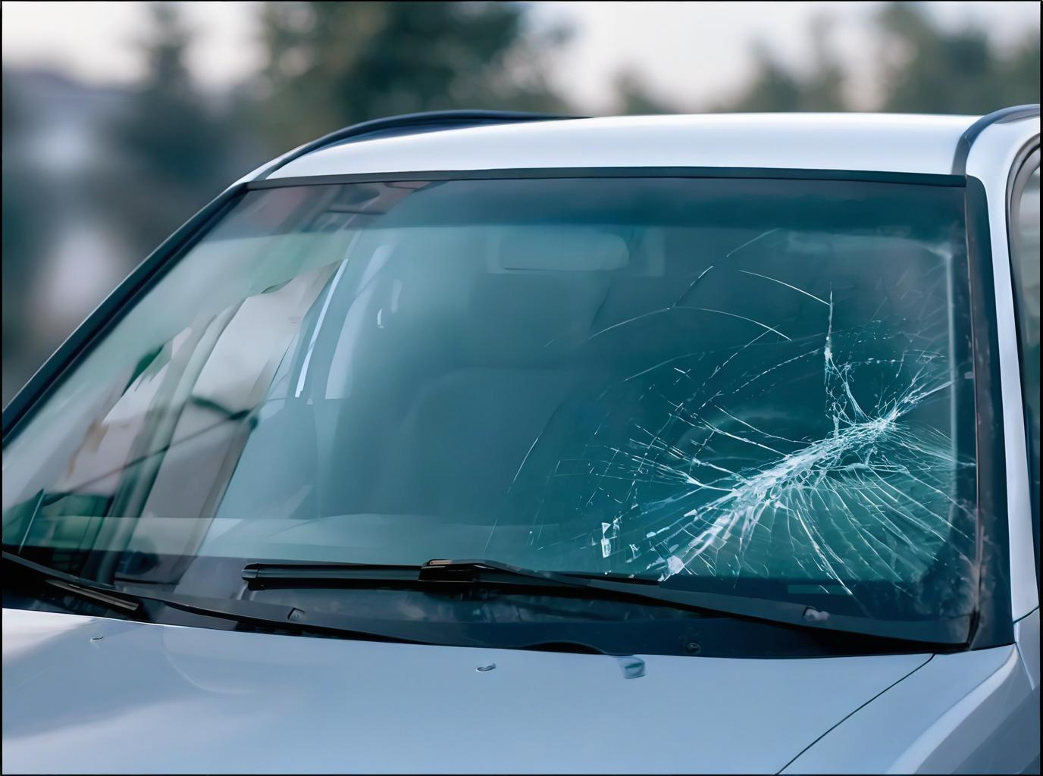
？
脆弱的西瓜皮怎么会将坚固的挡风玻璃击碎呢？
新课引入
一辆车停在某高层住宅的楼下，车顶及玻璃窗遭到损毁，警察在现场只看到了一些碎的西瓜皮。经过分析，原来“罪魁祸首”正是这些西瓜皮。
高处下落的西瓜皮具有能量

Slide 4

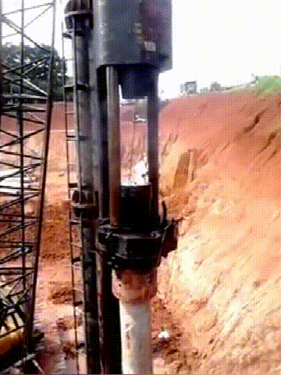
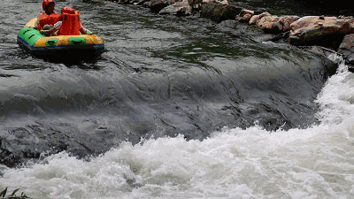

一
能量
功与能量关系：
不一定正在做功
单位：焦J
物体能够对外做功，我们就说这个物体具有能量，简称能
1.有能量不一定做功；做功一定有能量。
2.一个物体能够做的功越多，它具有的能越大。

Slide 5
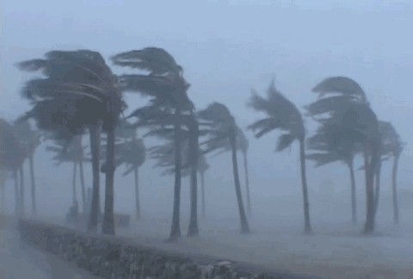


二
奔跑的运动员
行驶的汽车
流动的河水
飞行的小鸟
滚动的足球
动能
1.动能：物体由于运动而具有的能
微风吹拂，给人舒适的感受
2.影响物体动能大小的因素
狂风袭圈，甚至将大树连根拔起.
运动的风，都具有动能，但情况为什么不同呢？

Slide 6
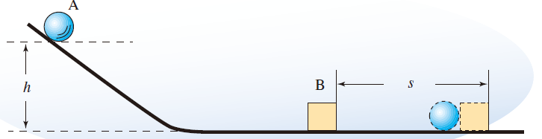
木块B被推得越远，A对B做的功就越多，A的动能也就越大。
转换法
控制变量法
二
动能
猜想：动能大小可能与物体运动速度、物体质量……有关。
实验设计：钢球从高为h的斜槽上由静止滚下，在水平面上运动。运动的钢球A碰上木块B后，能将木块B推动一段距离。
怎么判断钢球动能大小呢？

Slide 7
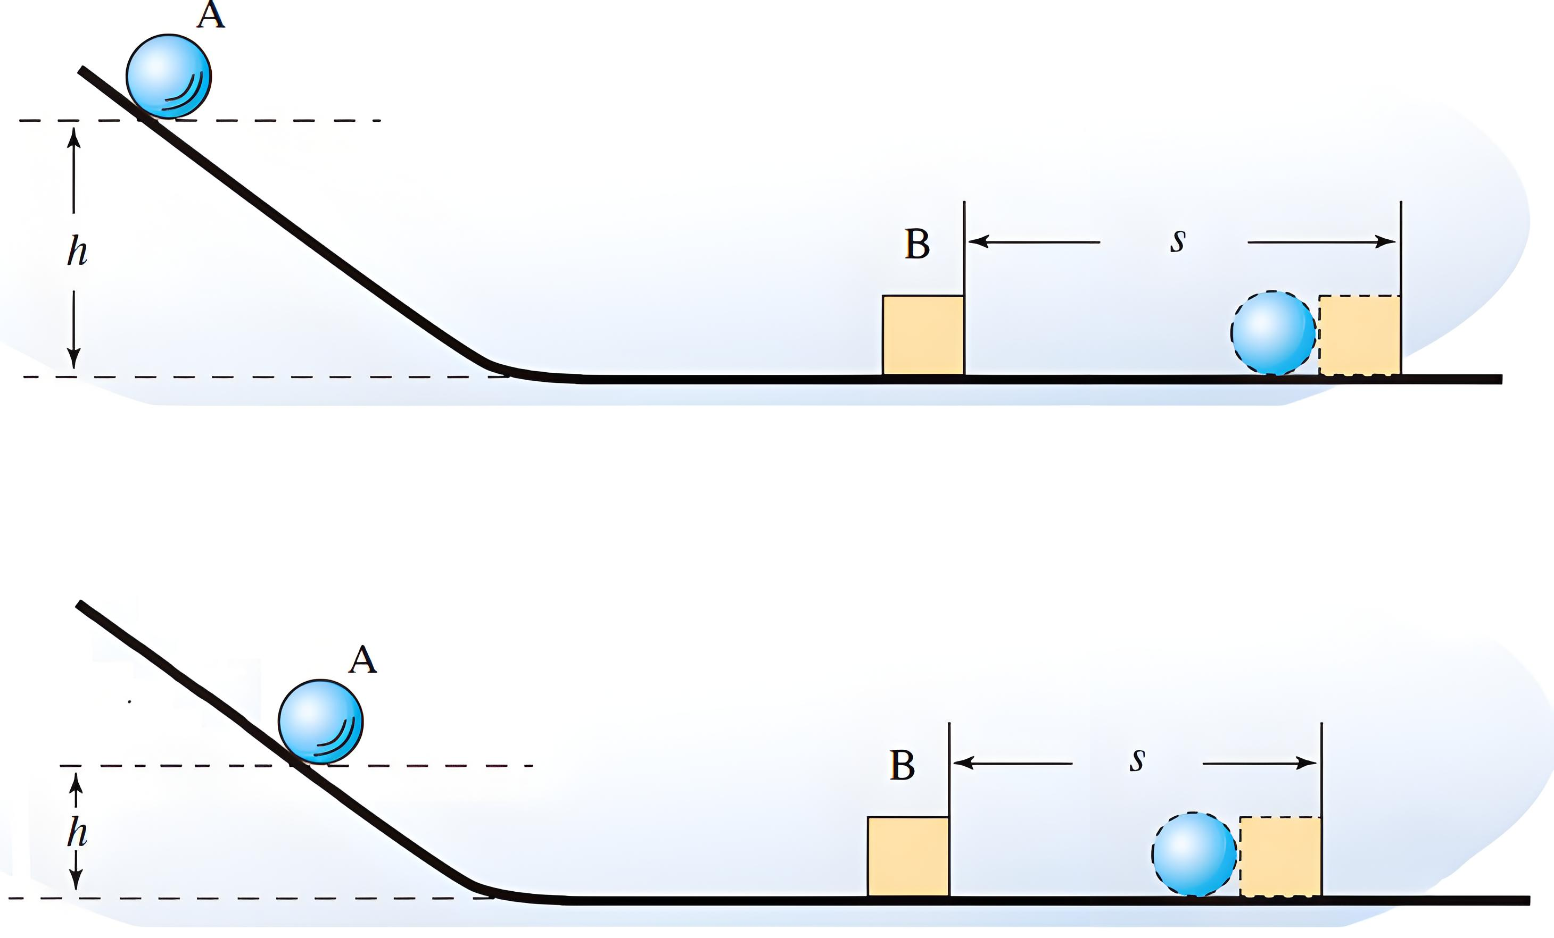
二
动能
实验一：动能与速度的关系
小球所处高度决定着到达水平面的速度大小。
质量相同的小球，从斜面的 滚落下来时，到达水平面的速度______，质量相同时，小球的 越大，动能越______。
不同高度
不同
速度
大

Slide 8
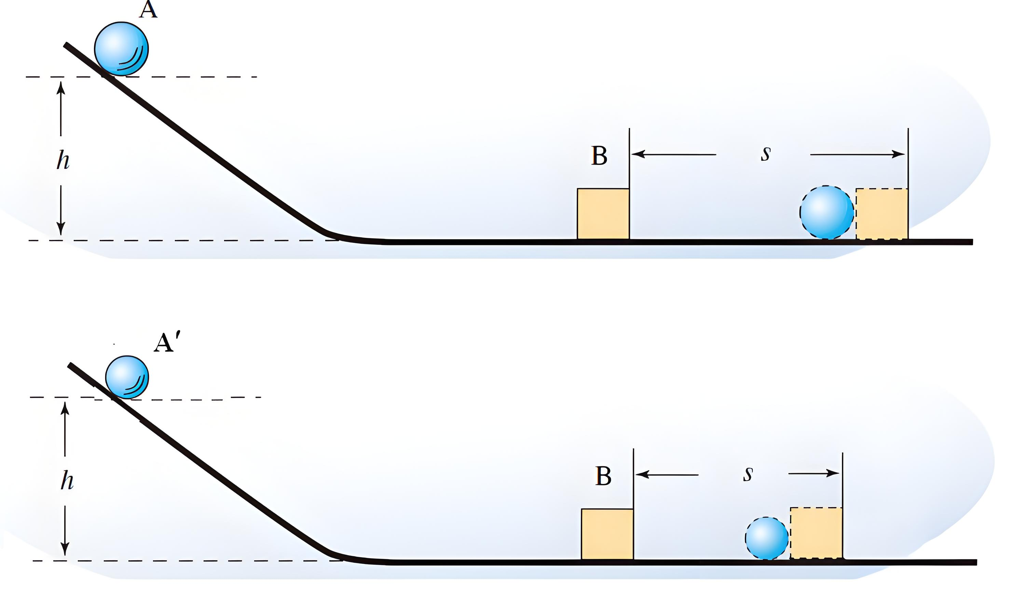
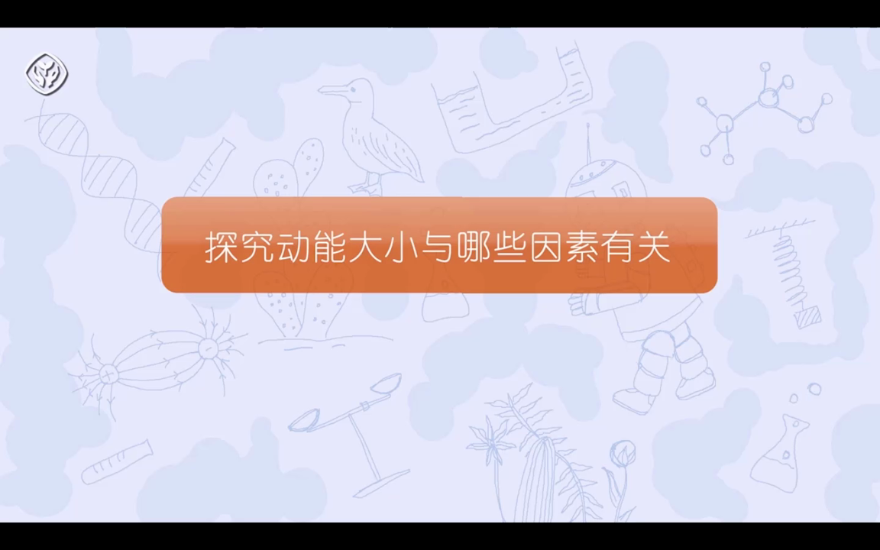
二
动能
实验二：动能与质量的关系
速度
小球从相同高度滚下时到达水平面的 相同，由实验可知，小球速度相同时， 越大，动能越_______。
质量
大

Slide 9
二
动能
2.动能大小与质量和速度有关
交流与合作：
①假设水平面绝对光滑
钢球撞击木块后木块将做匀速直线运动，无法比较动能大小。
②若木块被撞后滑出木板如何解决？
换质量更大的木块；换质量更小的钢球；换更长的木板。

Slide 10
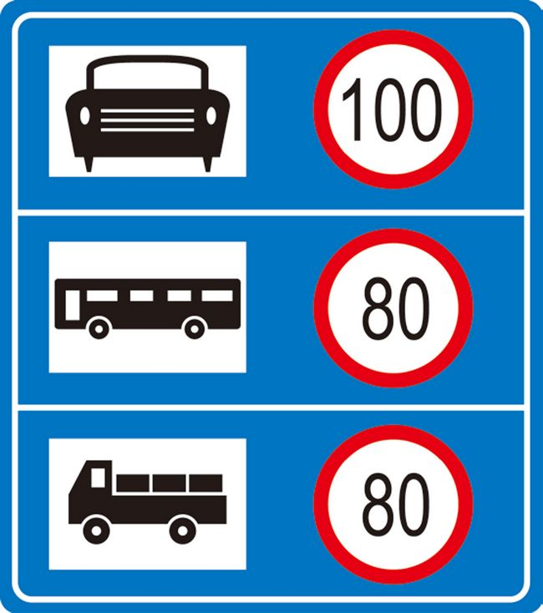
？
二
动能
想想议议
1. 为什么要对机动车的行驶速度进行限制？
答:物体的速度大,动能就大,因惯性容易发生交通事故产生的伤害会更大。
2. 为什么在同样的道路上，不同车型的限制车速不一样？
答：大客车及货车质量大，动能就大，所以限度要比小汽车的低。

Slide 11
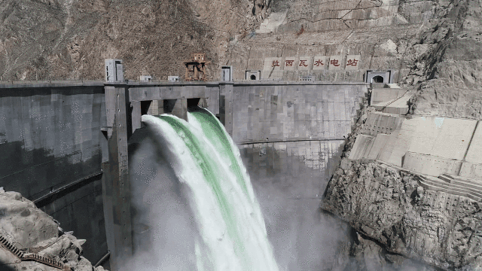

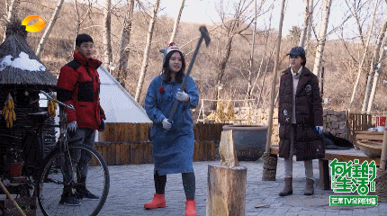
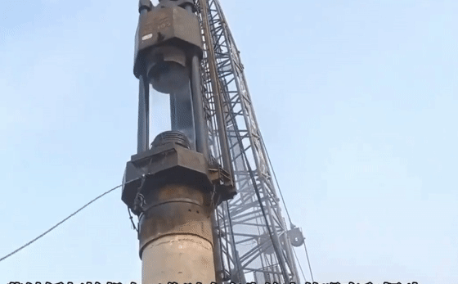
三
势能
1.重力势能：物体由于受到重力并处一定高度时而具有的能
物体质量越大，位置越高，重力势能就越大
水从高处冲下
被举重的斧头
被提高的重锤

Slide 12
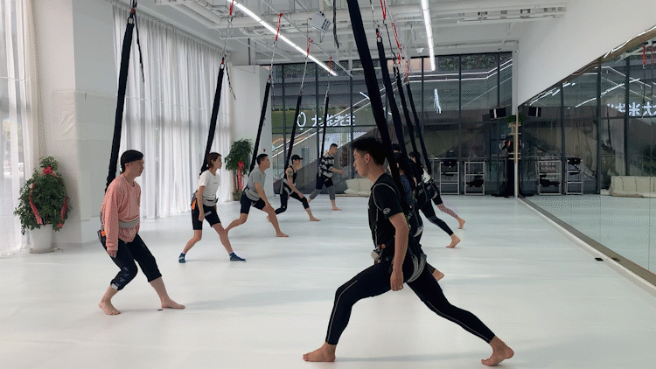
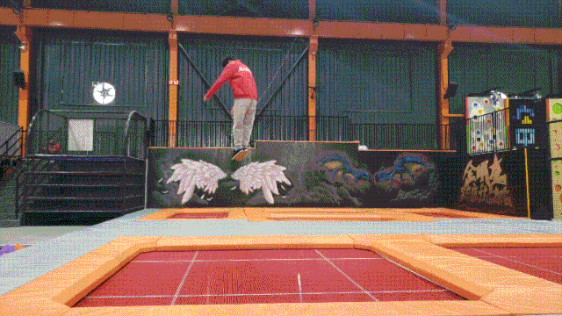
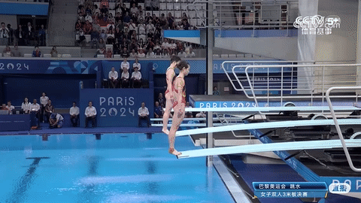
三
势能
2.弹性势能：物体由于发生弹性形变而具有的能
物体的弹性形变越大，它具有的弹性势能就越大。
室内蹦极健身
被压弯的跳板
蹦床运动

Slide 13
三
势能
势能：重力势能和弹性势能是常见的两种势能。
【动能和势能的比较】
 | 动能 | 势能
 |  | 重力势能 | 弹性势能
概念
决定因素
相同点
物体由于运动
而具有的能量
物体由于受到重力并处在一定高度时所具有的能
物体由于发生弹性形变而具有的能量
质量和速度
质量和高度
弹性形变程度
都是能量的一种具体形式，都具有做功的本领，单位都是焦耳（J）。

Slide 14
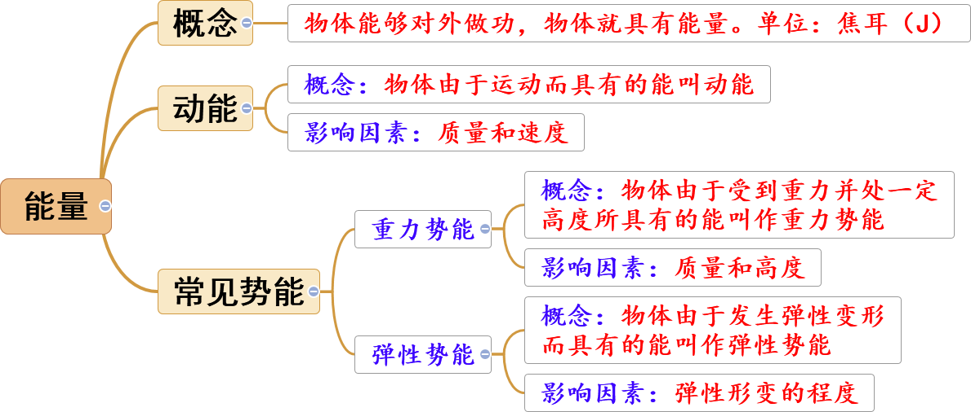
课堂小结

Slide 15


课堂习题
1.请你判断下列物体具有那种形式的能量：
（1）在水平公路上行驶的汽车
（2）悬挂在天花板上的吊灯
（3）在空中飞行的飞机
（4）被拉开的弹弓
动能
重力势能
动能和重力势能
弹性势能
拓展题：①卷紧的钟表发条；
②扔在空中的橡皮；
③篮球从高处落地的瞬间；
④篮球落地弹起时；
弹性势能
动能和重力势能
弹性势能
动能和重力势能

Slide 16
课堂习题
2.判断下列物体动能的变化情况：
一辆汽车匀速上坡，它的动能________，重力势能________.
某同学骑自行车上坡时，速度越来越慢，则车和人的动能 ，重力势能
一辆洒水车在马路上匀速前进并洒水工作，它的动能______ .
舰载机在“山东舰”航母上加速起飞，其动能 ，重力势能 .
一架飞机在灾区上方水平匀速飞行，并不断向灾区空投救灾物资，则飞机在这个过程中，动能 ，势能
不变
增大
减小
增大
减小
增大
增大
减小
减小

Slide 17

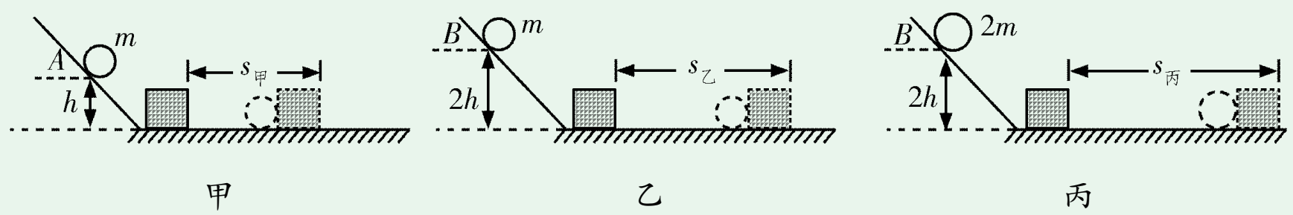
课堂习题
探究物体的动能跟哪些因素有关
典例 小宇用如图所示的装置做“探究动能的大小与什么因素有关？”实验．

Slide 18
课堂习题
小球
(1)本实验研究的是 小球 ⁠(选填“木块”或“小球”)的动能与它的质量和速度的关系．通过观察木块被撞击后 移动的距离 ⁠来比较动能的大小，这里用到了物理学研究问题的方法是 转换法 ⁠．
移动的距离
转换法

Slide 19
课堂习题
(2)为了探究动能的大小与物体运动速度的关系，让小球从斜面的 不同 ⁠(选填“相同”或“不同”)高度自由滚下的目的是使小球到达水平面时的 初速度 ⁠不同；应选用 甲、乙 ⁠两个图来分析，并由此得出的实验结论是：质量一定时，速度越 大 ⁠，物体的动能越大．
不
同
初速度
甲、乙
大

Slide 20
课堂习题
速度
质量
(4)分析乙、丙两图，得到的实验结论是 一定时， 越大，物体的动能越大；若水平面是光滑的， （能、不能）进行此实验；原因：
不能
水平面光滑，小球与木块将做匀速直线运动，不能比较动能大小

